Slide 1
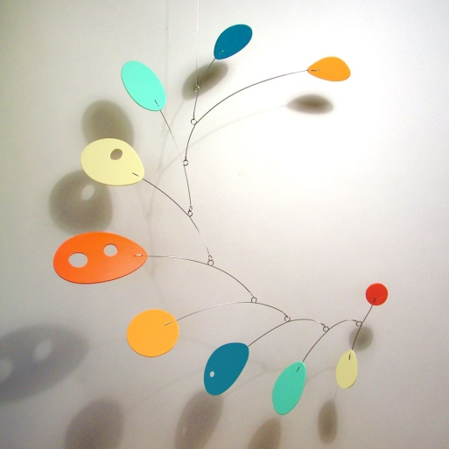
Travail sur les équilibres les automates et les mobiles
Classe GSD Mme Taty Sophie
La Pépinière des II Plateaux

Slide 2
Lecture de livres sur le projet mobiles et automates

Slide 3
Troisième livre qui nous a servi à travailler sur les équilibres et nous a inspiré le thème de la danse contemporaine.
Le renard est plus lourd que le lapin donc ca penche de son côté.
Si un recule et l’autre avance le pont est déséquilibré.

Slide 4
Recherche d’équilibres avec des jeux ou des objets

Slide 5
Jeux d’équilibre

Slide 6
Faire la plus grande tour qui tienne en équilibre

Slide 7
Avec différents objets de récupération, je crée des équilibres.

Slide 8
Recherche de l’équilibre en sport
La planche est en équilibre si on a le même poids
Si on n’a pas le même poids on avance ou on recule pour que la planche soit équilibrée, sinon elle va pencher d’un côté.

Slide 9
Découverte du culbuto
ça bouge.
Il revient toujours au même endroit. Il reste debout.

Slide 10
Le mobile des attrapes rêves

Slide 11
Le mobile, il bouge. C’est penché d’un côté, ça n’est pas équilibré. Pour équilibrer il faut mettre le poids des deux côtés, Où il faut rajouter un attrape rêve.

Slide 12
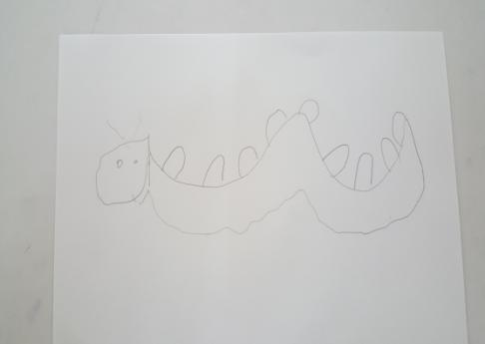
Décision de créer un dragon en lien avec notre thème autour du monde
Ébauche sur papier
Choix de bouteilles d’eau pour faire les différentes parties du dragon
Les cacher avec du papier crépon
Mettre des baguettes pour le faire bouger
Les relier avec des trombones pour faire bouger le dragon

Slide 13
Projet adopté

Slide 14
Réalisation de prototypes les différentes étapes d’élaboration

Slide 15
Choix d’attaches parisiennes pour lier les parties du corps du dragon, les trombones n’ont pas permis de le faire bouger suffisamment

Slide 16
Création de l’armature
Habillage du dragon

Slide 17
Le dragon fini nous avons constaté qu’il ne bouge pas assez. Le projet n’est pas terminé il manque un ressort à l’intérieur.

Slide 18
Toutes ses activités et ses recherches ont été faites avec :
Soraya – Sheldon – Djibrill – Ahmed – Loane – Rayan – Chloé – Haydan – Michaella – Samia – Salma – Uriel – Ylann- Sowène - Evane – Jaya – Myla – Marianne – Lenny
Leila – Noadiya – Joey David – Christ Oneil – Balthazar.
Merci à eux.

